Slide 1
Contrôle de la granulométrie de poudres sphériques produites par Technogenia
Septembre 2021

Slide 2
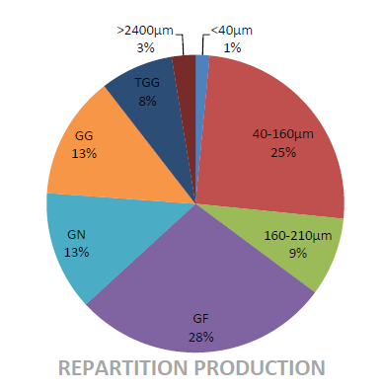
Procédés de fabrication de poudre à Technogenia
Creuset froid:
Distribution de granulométrie:
- 20-40 µm: 3%
- 40-210 µm: 30% → Laser
- 210-500 µm: 30% → GF
- 500-750 µm: 12% → GN
- 750-1200 µm: 15% → GG
- 1200-2400 µm: 6% → TGG
Plasma inductif:
Granulométrie finale en fonction de la granulométrie de poudre de départ
Bonne sphéricité
Mai 2021

Slide 3
Problématique
Poudres de granulométrie différentes utilisées en fonction des procédés et applications
  Laser : 40 µm- 160 µm
  Cordon : 200 µm- 2400 µm
Production de poudres par procédé de creuset froid avec une distribution de granulométrie peu malléable et peu contrôlable
Difficulté à contrôler les stocks de matière en fonction des commandes
Objectif
Contrôler au mieux la production d’une granulométrie donnée.
Dans le cas d’une forte demande en poudre à destination du laser:
- Déplacer la répartition granulométrique de la poudre Sphérotène produite vers plus de 40 µm- 160 µm (actuellement environ 30% de la production d’un lot de Sphérotène)

Slide 4
Solutions envisagées
Utilisation du Plasma inductif
Agrandissement de la cellule du creuset froid
Agrandissement de la cellule + modification du plateau de pulvérisation

Slide 5
Utilisation du Plasma inductif
Forces
- Nouvelle méthode de production de poudres sphériques
- Granulométrie contrôlée (taille poudre entrée = taille poudre sortie)
- Très bonne sphéricité
Faiblesses
- Faible quantité de production (30 kg/jour)
- Temps de nettoyage des filtres
-Tamisage à intégrer au process
- Coût
Opportunités
- Production de nouvelles alliages de poudres (WC, TiC, NbC etc)
- Flexibilité et réactivité au niveau des stocks
Menaces
- Procédé peu industrialisable
- Pureté de la poudre finale (pollution noir de carbone)

Slide 6
Agrandissement de la cellule
Forces
- Meilleure sphéricité de la poudre
- Plus grande capacité de production
Faiblesses
- Investissement important
- Changement de l’emplacement du dispositif
Opportunités
- Plus grande proportion de poudres fines ( 35% de 40 µm-160 µm)
- Modernisation de l’installation
Menaces
- Pas de changement dans la répartition de la distribution
- Retard de la production à cause de la mise en place du nouveau dispositif

Slide 7
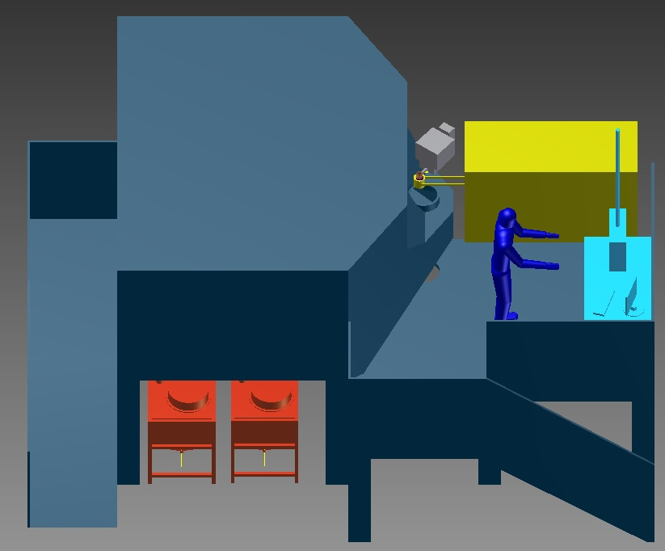
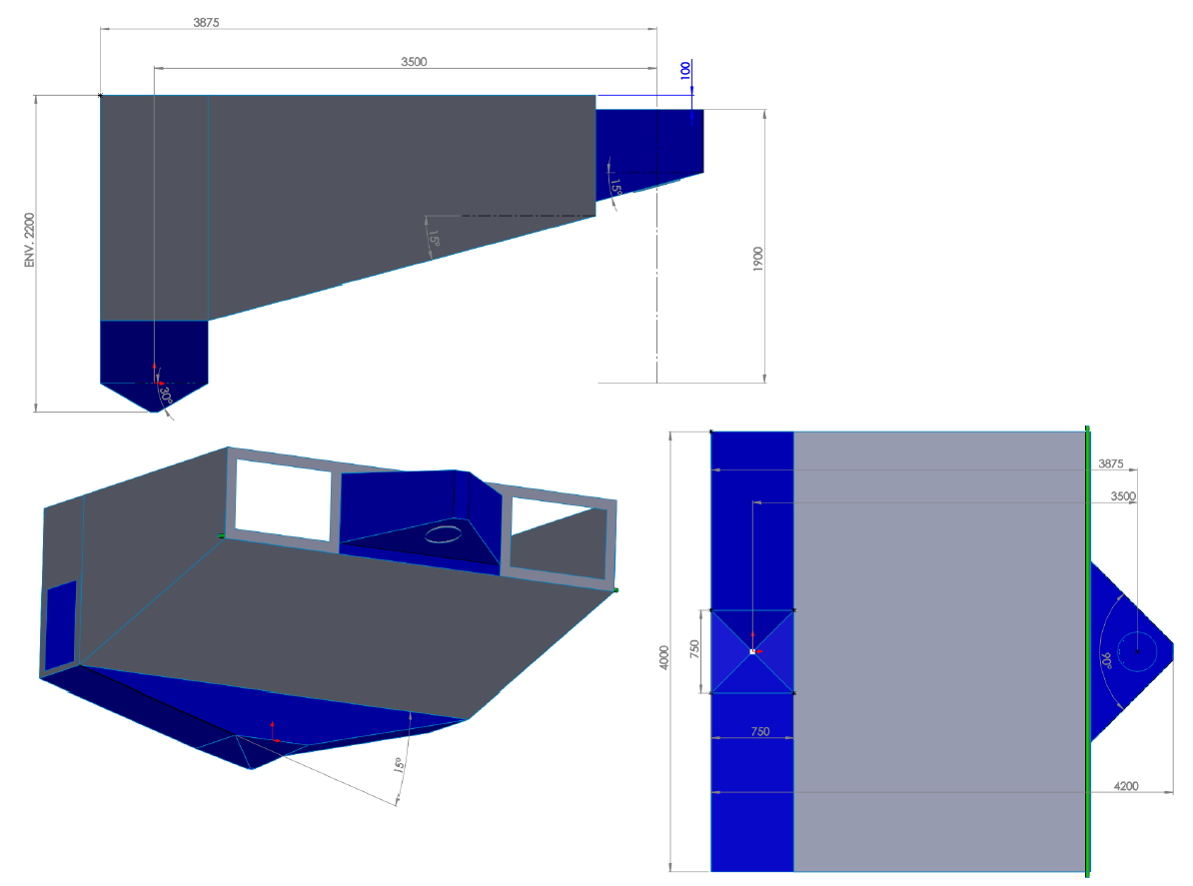
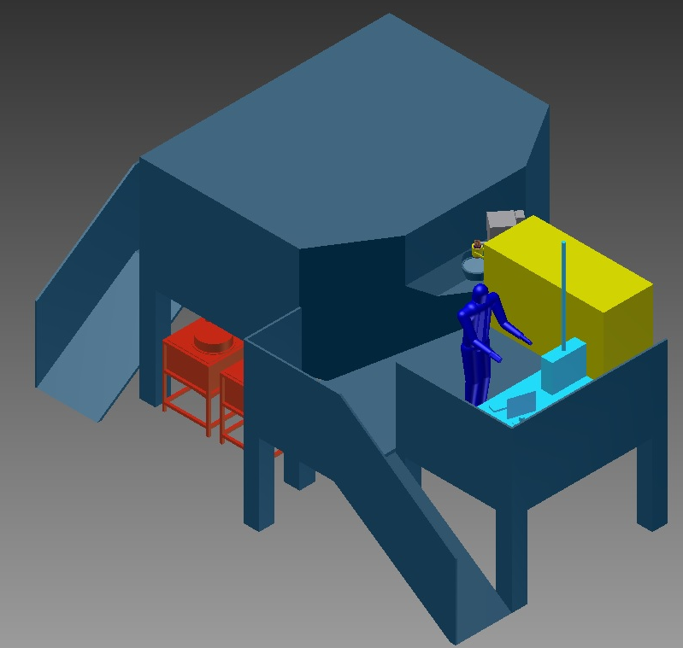
Agrandissement de la cellule

Slide 8
Modification du plateau de pulvérisation
Forces
- Meilleure sphéricité de la poudre
- Meilleur contrôle de la granulométrie
- Mise en place rapide par l’opérateur
Faiblesses
- Design/Coût de fabrication du plateau
- Encrassement rapide du plateau
Opportunités
- Plus grande proportion de poudres fines ( 35% de 40 µm-160 µm)
Menaces
- Pas de changement dans la répartition de la distribution
- Modification de la sphéricité

Slide 9
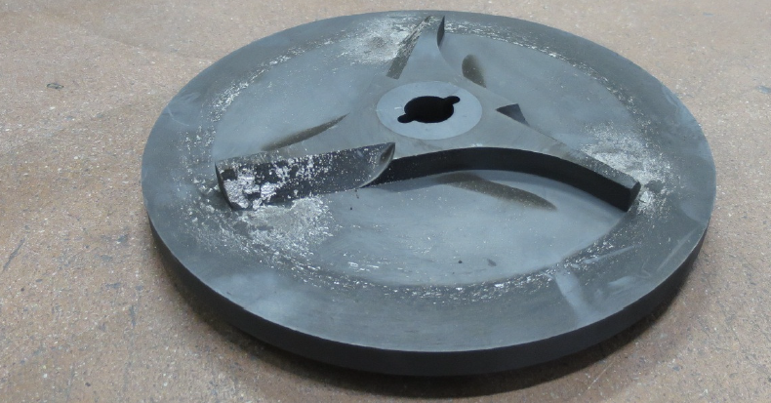
Modification du plateau de pulvérisation
Avec plateau graphite (nuance G348 Tokai):
Distribution de granulométrie:
- 20-40 µm: 4%
- 40-210 µm: 56% → Laser
- 210- 2400 µm: 40% → GF
- Ø 320mm 3 ailettes sur Ø245mm hauteur 15mm à 45°

